Slide 1
Презентація
досвіду вчителя
української мови та
літератури
Рівненського економіко-правового ліцею

Slide 2
Максимчук
Оксана
Миколаївна

Slide 3
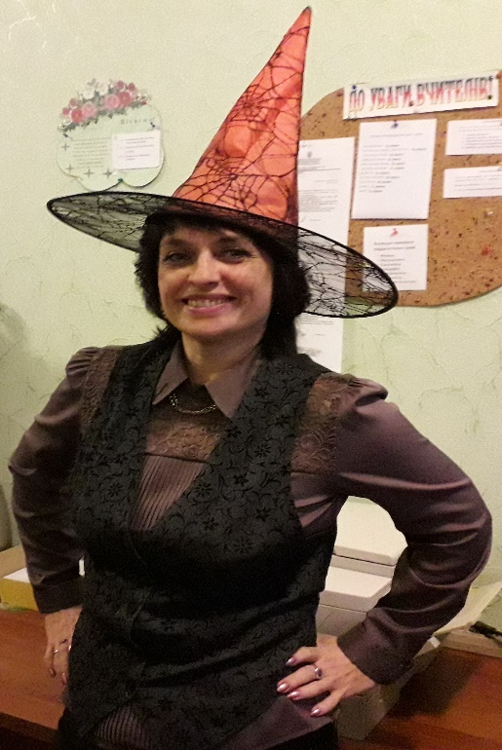
Життєва позиція
Коли життя дає тобі сотню приводів,
щоб заплакати, покажи йому,
що в тебе є тисяча приводів,
щоб посміхнутися!!

Slide 4
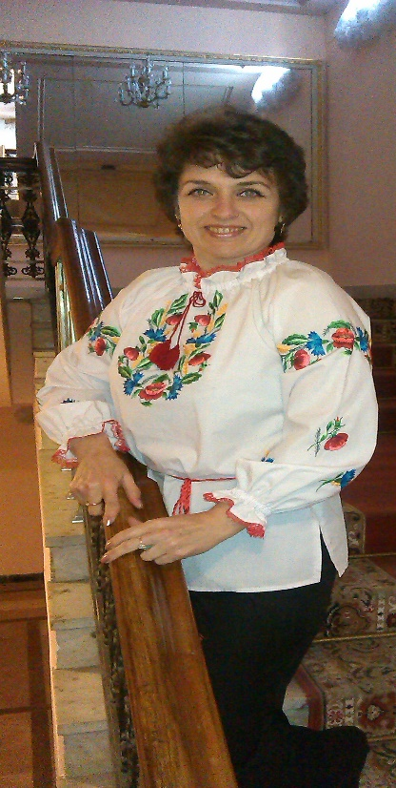
Особисті дані
Дата народження
6 листопада 1967 РОКУ
Освіта
вища, у 2009 році закінчила
Рівненський педагогічний університет, факультет української філології
Спеціальність за освітою учитель української мови та літератури

Slide 5
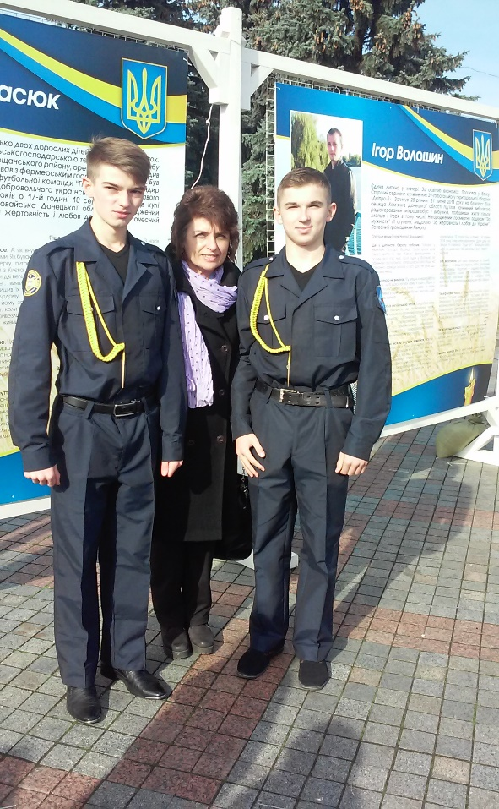
Педагогічне
кредо:
“ Що найголовніше
в моєму житті?
Без роздумів відповідаю:
“Любов до дітей”

Slide 6
Науково-методична тема:
Розвиток критичного мислення на уроках української мови та літератури

Slide 7
Мета навчально - виховного процесу:
Виховання та розвиток вільної,
життєлюбної й талановитої особистості Підвищення інтелектуального
потенціалу учнів
Формування власної життєвої позиції
ліцеїстів
Розвиток творчих здібностей, креативного мислення
Удосконалення вміння учнів поводитися
в нестандартних ситуаціях

Slide 8
Опрацювання дискусійних питань
Технологія особистісно орієнтованого навчання
Використання ІКТ
Інноваційні
технології
навчання
Колективно – групове навчання
Ситуативне моделювання

Slide 9
Не навчайте дітей так
як навчали вас – вони народилися в інші часи Конфуцій

Slide 10
Переваги інноваційних
технологій
Активна взаємодія, співпраця всіх
учасників
навчально –
виховного процесу
Сприяння ефективному засвоєнню навчального матеріалу
Не буде вогника у вас – вам ніколи не запалити його в інших.
Сухомлинський
Доброзичлива і взаємна підтримка, що розвиває
пізнавальну активність
Учитель не подає готові знання, а
спонукає до активного пошуку

Slide 11
Інтерактивні технології
в навчально – виховному процесі
створення ситуації успіху
робота в малих групах
ромашка Блума
проектні технології
“мозковий штурм”
асоціативний кущ
творча діяльність
ментальні картки
Ігрові технології
ажурна пилка
тренінги

Slide 12
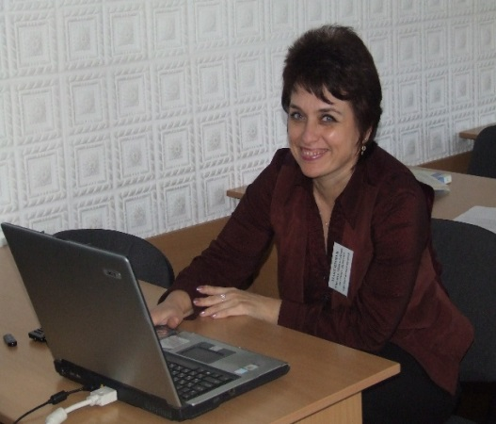
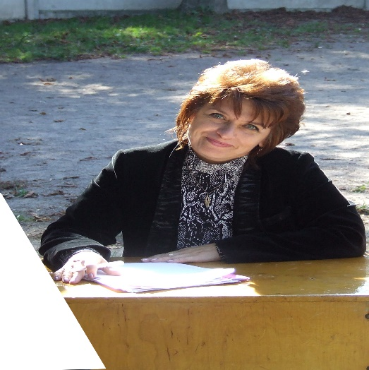

Slide 13
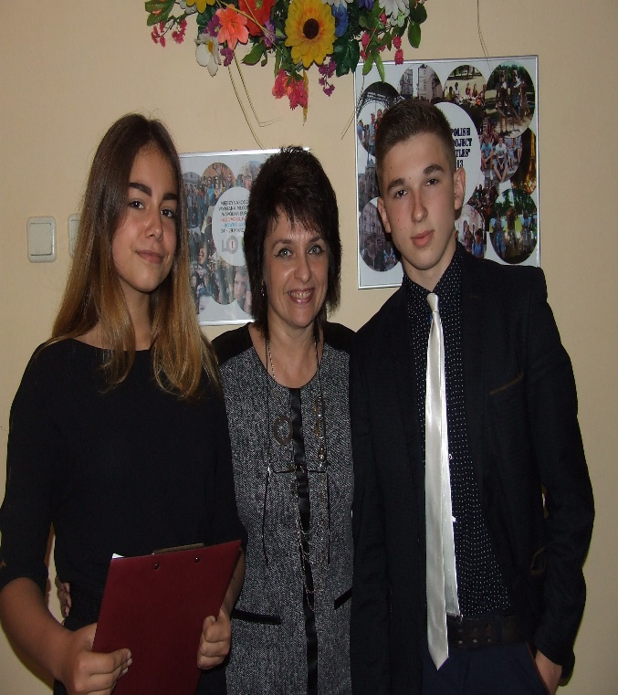
Нагороди вчителя примножу ються
нагородами його учнів

Slide 14
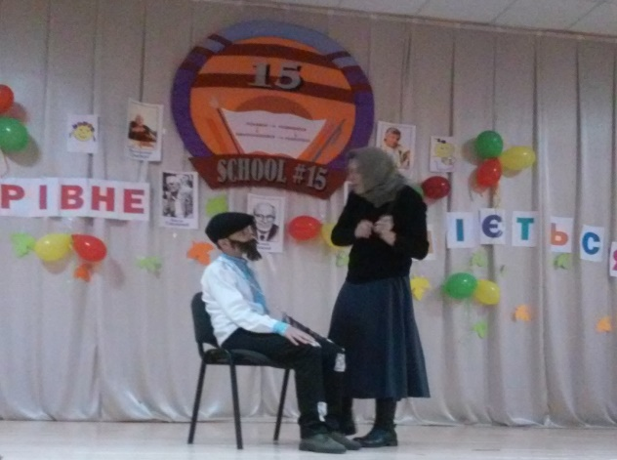
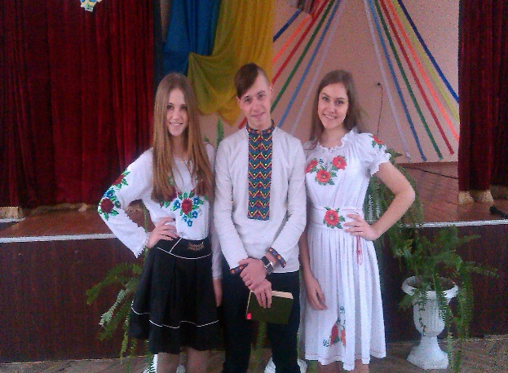
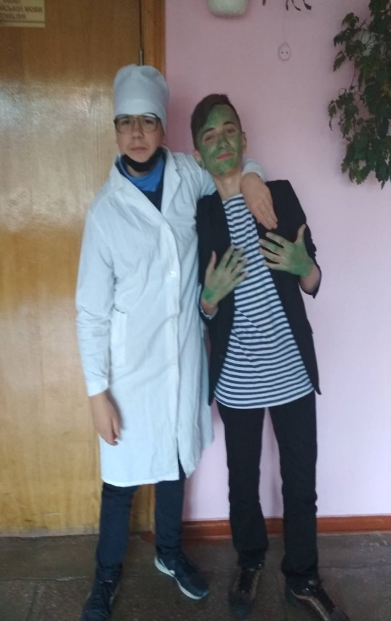
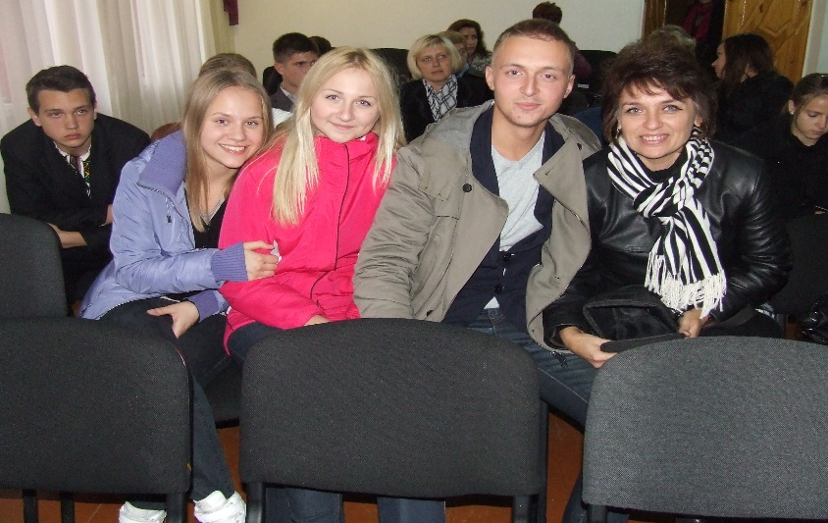

Slide 15
Гордість
учителя в учнях, в зростанні
посіяних ним зерен
Робота
з творчо
обдарованими дітьми

Slide 16
ІІ етап Всеукраїнської олімпіади з української мови
(Дацюк Анастасія)
Міський конкурс читців-декламаторів “Живи, Кобзарю, в пам’яті людській”
(Коваль Христина)
(Вірчик Дмитро)
(Пивоварчук Тетяна)
Міський конкурс читців-гумористів “Поліські Пересмісшники”
(Прокопчук Василь)
(Лівшук Олександр)
(Сорочук Євген)
(Гладищук Марія)
(Книш Назар)
Конкурс юних екскурсоводів- краєзнавців
(Корницька Іванна)
(Нагорнюк Ліза)

Slide 17
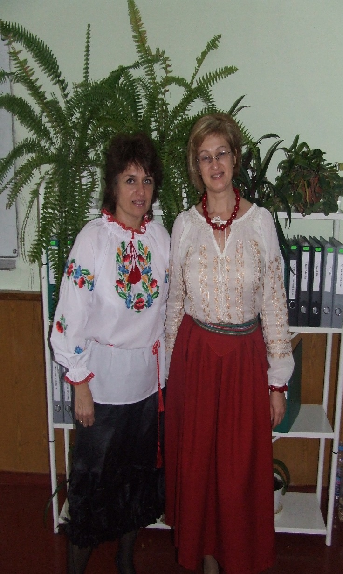
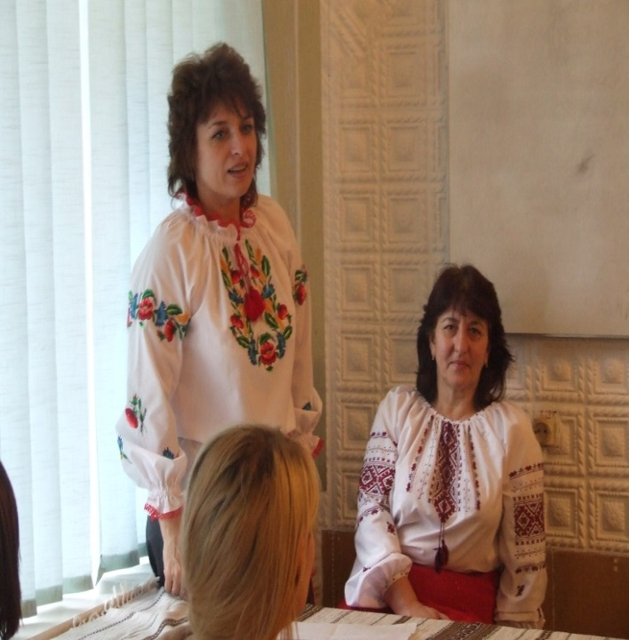
Тиждень української писемності та
мови в школі

Slide 18
